Slide 1
ИНФОРМАЦИОННАЯ СИСТЕМА «homeless»
Разработчики: Трофимов Е.В, Герасименко Д.А, Солодков М.А, Петрушкин А.А, Дашкевич Д.А.
Команда Гомельского государственного университета имени П.О.сухого

Slide 2
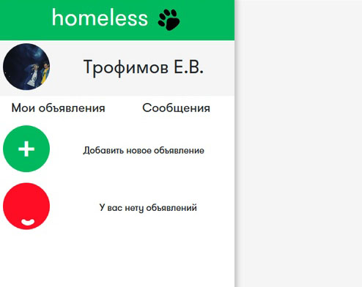


МЫ СОЗДАЛИ КЛИЕНТ-СЕРВЕНУЮ СИСТЕМУ
Комплекс состоит из трёх приложений: сервиса web-api, мобильного приложения и клиентского web-приложения
«homeless» - это сервис, где каждый желающий может стать волонтёром и помогать бездомным животным. Одной из основных целей создания данного приложения является помощь в оказании различной помощи бездомным животным, а так же поиск пропавших домашних животных.
Основные функции:
Размещение объявлений о питомцах
Поиск животных из объявлений

Slide 3
ОПИСАНИЕ СОЗДАННОЙ СИСТЕМЫ
В рамках проекта было создано кроссплатформенное решение с целью помощи волонтерскому движению «Подари им шанс» по оказанию добровольной помощи на безвозмездной основе бездомным животным.
Основной целью проекта является – оптимизация процесса помощи бездомным животным и популяризация волонтёрского движения, а также обезопасить животных от живодеров.

Slide 4
ТЕХНИЧЕСКОЕ ОПИСАНИЕ ВЕБ-ПРИЛОЖЕНИЯ
Для создание нашего кроссплатформенного веб-приложения использовались следующие технологии: ASP.NET Web API и Entity Framework (EF).
Для начала создавалась база данных, для создания которой использовался подход Code First, то есть мы определяли модели, которые будут храниться в базе данных и EF на основе этих моделей сгенерировал базу данных с соответствующим моделям таблицами. Далее разрабатывались контроллеры, реализующие CRUD-модель. Затем разрабатывалась клиентская часть веб-приложения. Для разработки клиентской части использовался JavaScript, а также различные библиотеки, в частности jQuery. Для взаимодействия между клиентом и сервером использовались AJAX запросы.

Slide 5
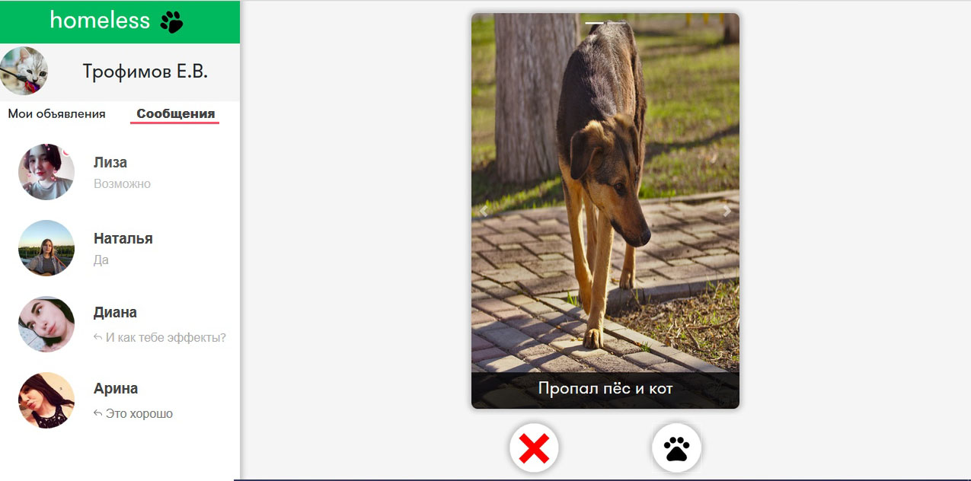
ОСНОВЫЕ ВОЗМОЖНОСТИ ВЕБ-ПРИЛОЖЕНИЯ
Одной из основных функций нашего
веб-приложения является возможность
поиска нового дома для бездомных
животных.

Slide 6
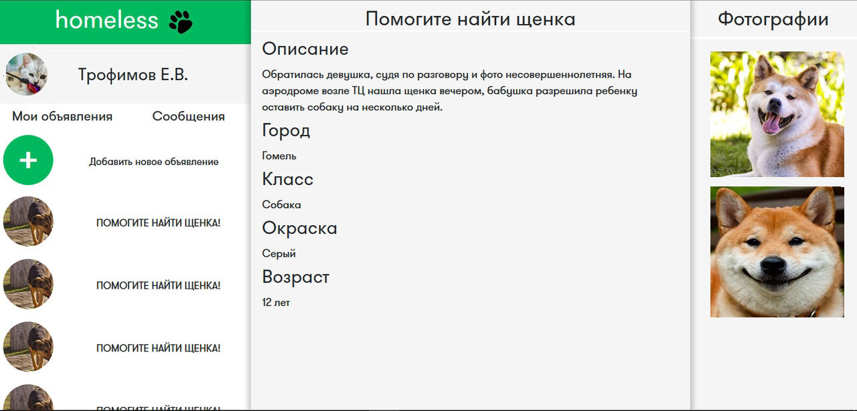
ОСНОВЫЕ ВОЗМОЖНОСТИ ВЕБ-ПРИЛОЖЕНИЯ
Кроме того, пользователи могут
оставлять объявления о пропавших
животных.

